Slide 1
Testing con jUnit
Esercitazione del corso di Ingegneria del Software
Testing

Slide 2
Scrittura dei test di unità
Il testing a livello di unità dei comportamenti di una classe dovrebbe essere progettato ed eseguito dallo sviluppatore della classe, contemporaneamente allo sviluppo stesso della classe
Vantaggi:
  Lo sviluppatore conosce esattamente le responsabilità della classe che ha sviluppato e i risultati che da essa si attende
  Lo sviluppatore conosce esattamente come si accede alla classe, ad esempio:
    Quali precondizioni devono essere poste prima di poter eseguire un caso di test;
    Quali postcondizioni sui valori dello stato degli oggetti devono verificarsi
Svantaggi:
  Lo sviluppatore tende a difendere il suo lavoro … troverà meno errori di quanto possa fare un tester!
Testing

Slide 3
Testing Automation
L’automatizzazione dell’esecuzione dei casi di test porta innumerevoli vantaggi:
  Tempo risparmiato (nell’esecuzione dei test)
  Affidabilità dei test (non c’é rischio di errore umano nell’esecuzione dei test)
    Si può migliorare l’efficacia a scapito dell’efficienza sfruttando il fatto che l’esecuzione dei test è poco costosa
  Riuso (parziale) dei test a seguito di modifiche nella classe
Testing

Slide 4
Testing basato su main
Scrivere un metodo di prova (“main”) in ogni classe contenente del codice in grado di testare I suoi comportamenti
  Problemi
    Tale codice verrà distribuito anche nel prodotto finale, appesantendolo
    Come strutturare i test case? Come eseguirli separatamente?
Per tutti questi motivi, cerchiamo un approccio sistematico
  Che separi il codice di test da quello della classe
  Che supporti la strutturazione dei casi di test in test suite
  Che fornisca un output separato dall’output dovuto all’esecuzione della classe
Testing

Slide 5
Famiglia X-Unit
La soluzione alle problematiche precedenti é data dai framework della famiglia X-Unit:
  JUnit (Java)
    È il capostipite; fu sviluppato originariamente da Erich Gamma and Kent Beck
  CppUnit (C++)
  csUnit (C#)
  NUnit (.NET framework)
  HttpUnit, HTMLUnit (Web Application)
  JSUnit (JavaScript)
  PHPUnit (Php)
Testing

Slide 6
Componenti di un test XUnit
Una classe di test, contenente:
  Un metodo setup() che viene eseguito prima dell’esecuzione di ogni test
    Utile per settare precondizioni comuni a più di un caso di test
  Un metodo teardown() che viene eseguito dopo ogni caso di test
    Utile per resettare le postcondizioni
  Un metodo per ogni caso di test
Testing

Slide 7
Struttura di un metodo di test
Inizializzazione precondizioni
  Limitatamente alle precondizioni tipiche del singolo caso di test, le altre potrebbero essere nel setup
Inserimento valori di input
  Tramite chiamate a metodi set oppure tramite assegnazione di valori ad attributi pubblici
Codice di test
  Esecuzione del metodo da testare con gli eventuali parametri relativi a quel caso di test
Valutazione delle asserzioni
  Controllo di espressioni booleane (asserzioni) che devono risultare vere se il test dà esito positivo, ovvero se i dati di uscita e/o le postcondizioni riscontrati sono diversi da quelli attesi
Testing

Slide 8
JUnit
JUnit é un framework di unit testing per il linguaggio di programmazione Java.
• Plug-ins che supportano il processo di scrittura ed esecuzione dei test JUnit su classi Java sono previsti da alcuni ambienti di sviluppo
  in particolare mostreremo il funzionamento del plug-in JUnit di Eclipse
Testing

Slide 9
Plug-in di Eclipse per JUnit
Eclipse é dotato di plug-ins, di pubblico dominio, che supportano tutte le operazioni legate al testing di unità con JUnit, CppUnit, etc.. In particolare, essi forniscono dei wizard per:
  Creare classi contenenti test cases
  Automatizzare l’esecuzione di tutti i test cases
  Mostrare i risultati dell’esecuzione dei casi di test
  Organizzare i test cases in test suites
Testing

Slide 10
Junit 4 Classi di Test
import di classi ed
annotazioni JUnit
package mioProgetto;
import static org.junit.Assert.*;
import org.junit.Test;
public class miaClasseTest {
@Test
public void testprimaClasseDiTest() {
…Codice
assertEquals(valoreAtteso, valoreDaEsaminare);
}
@Test
public void testsecondaClasseDiTest() {
…Codice
assertNull(valoreCheDeveEssereNullo);
}
…
}
Nome della classe di Test
Annotazione di metodo come test-case
Asserzione
Testing

Slide 11
JUnit: Osservazioni
Tutte le classi di test che scriveremo avranno questa struttura
Ovviamente le classi di test vanno progettate sulla base delle peculiarità della classe testata
import static org.junit.Assert.*;
Serve per importare metodi (statici) e annotazioni del framework Junit
@Test è un’annotazione per marcare i metodi che si considerano di Test
Non è (più) necessario ma è buona norma usare ‘test’ come prefisso del nome dei metodi di test (obbligatorio in Junit 3)
@Test
public void testMetodoDaTestare() {
…
}
Testing

Slide 12
Asserzioni
Asserzione
  affermazione che può essere vera o falsa
I risultati attesi sono documentati con delle asserzioni esplicite, non con delle stampe che comunque richiedono dispendiose ispezioni visuali dei risultati
Se l’asserzione è
  Vera → il test è andato a buon fine
  Falsa → il test è fallito ed il codice testato non si comporta come atteso, quindi c’è un errore a tempo dinamico
Le asserzioni sono utilizzate sia per verificare gli oracoli che le postcondizioni
  Le asserzioni potrebbero essere utilizzate anche per verificare le precondizioni: se la precondizione fallisce, il test non viene proprio eseguito (e viene riportato come fallito)
Testing

Slide 13
Asserzioni
Se una asserzione non è vera il test-case fallisce
  assertNull(): afferma che il suo argomento è nullo (fallisce se non lo è)
  assertEquals(): afferma che il suo secondo argormento è equals() al primo argomento, ovvero al valore atteso
  molte altre varianti
    assertNotNull()
    assertTrue()
    assertFalse()
    assertSame()
    …
Testing

Slide 14
assertEquals()
assertEquals(Object expected, Object actual)
Va a buon fine se e solo se expected.equals(actual) restituisce true
expected è il valore atteso
actual è il valore effettivamente rilevato
assertEquals(String message, Object expected, Object actual)
In questa variante si specifica un messaggio che il runner stampa in caso di fallimento dell’asserzione: molto utile per localizzare immediatamente l’asserzione che causa il fallimento di un test-case ed avere i primi messaggi diagnostici
Testing

Slide 15
Test di unità in pratica
public void testMetodoDaTestare() {
miaClasse mioOggetto = new miaClasse(“par1", “par2");
assertEquals(“par1", mioOggetto.getNome());
assertEquals(“par2", mioOggetto.getParametro());
}
mettere un “frammento” del sistema in uno stato noto
  il frammento comprende un solo oggetto mioOggetto
inviare una serie di messaggi noti
  nell’esempio solo la costruzione dell’oggetto, in generale ci potrebbero essere altre invocazioni di metodo sullo stesso
controllare che alla fine il sistema si trovi nello stato atteso
  tramite le asserzioni si controlla che il nome ed il parametro del comando siano quelli attesi
Testing

Slide 16
Compilare i Test
Tutto sarà semplificato con Eclipse
Nel classpath ci devono essere le librerie di JUnit (junit-4.4.jar).
Supponiamo che queste siano nella directory c:\java\lib\ :
  javac –cp ".;c:\java\lib\junit-4.4.jar;c:\src" miaClasseTest.java
Testing

Slide 17
Eseguire i test
Per eseguire dei test è necessario usare una classe runner che trova ed esegue i test-case
JUnit 4.x include come Runner
  org.junit.runner.JUnitCore
  accetta come argomento una o più classi di test
$java –cp ".;c:\java\lib\junit-4.4.jar;c:\src\mioProgetto" org.junit.runner.JUnitCore mioProgetto.miaClasseTest
JUnit version 4.4
........
Time: 0,066
OK (8 tests)
Un puntino per ogni test-case andato a buon fine
Testing

Slide 18
JUnit in ambiente Eclipse
Eclipse mette a disposizione wizard per velocizzare la scrittura di classi di test
Visualizzazione grafica dei risultati dei test
Possibilità di eseguire in un solo click un singolo test case

Slide 19
Esempio
Una classe per la gestione del carrello di un sito di E-Commerce
  Nome della classe: Carrello
  Metodi implementati:
    getAmount() - restituisce il numero di elementi nel carrello
    insertOneProduct() – incrementa di uno il numero di elementi nel carrello
    removeOneProduct() – decrementa di uno il numero di elementi nel carrello

Slide 20
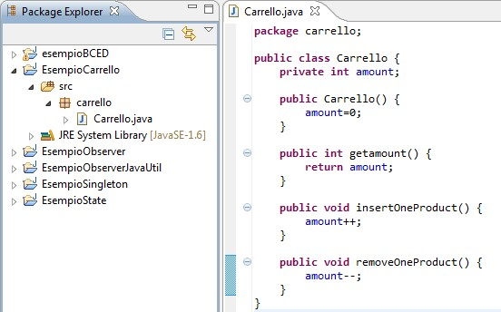
Tutorial JUnit in Eclipse
Il codice della classe per la gestione di un Carrello.
  Classe del Java Project “EsempioCarrello” in Eclipse

Slide 21
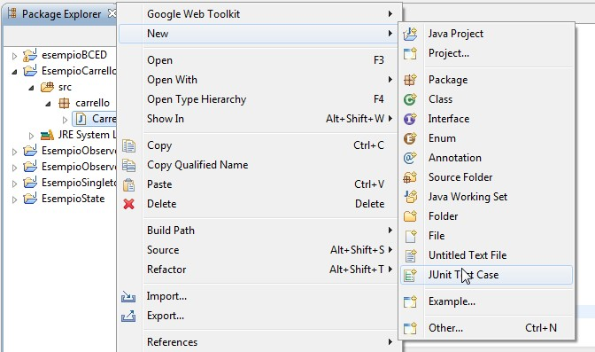
Tutorial JUnit in Eclipse
Si vuole testare tramite JUnit il funzionamento dei metodi
  insertOneProduct
  removeOneProduct
Click con Tasto Destro sulla classe che si vuole testare
New
JUnit Test Case

Slide 22
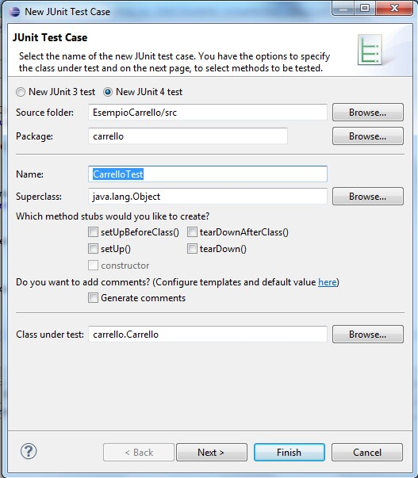
Tutorial JUnit in Eclipse
Appare una nuova finestra che offre le seguenti funzionalità
  selezionare la classe da testare
  Creazione di fixtures
Importante: Impostare JUnit 4 per avere uniformità di sintassi.

Slide 23
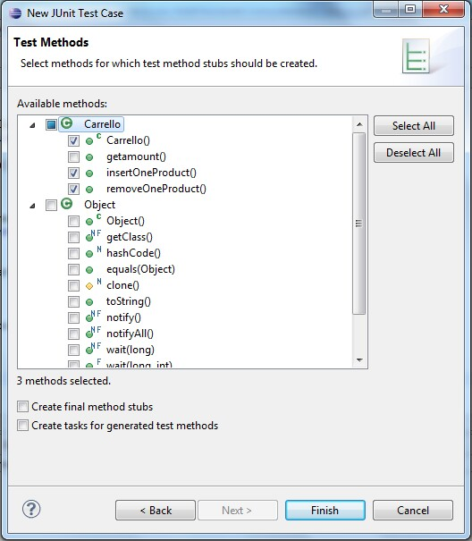
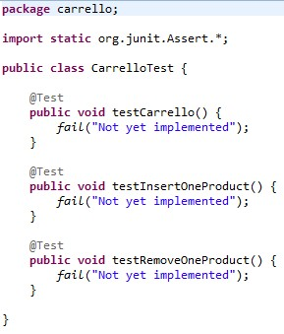
Tutorial JUnit in Eclipse
Si selezionano i metodi da voler testare
Viene creato lo scheletro dei Test

Slide 24
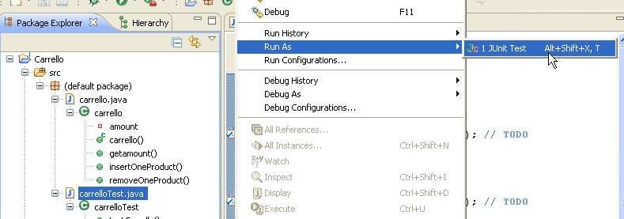
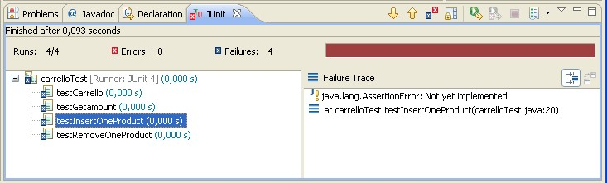
Tutorial JUnit in Eclipse
Avviare l’esecuzione dei test
Un semaforo per
ogni test
Verde: test riuscito
Rosso: test non riuscito

Slide 25
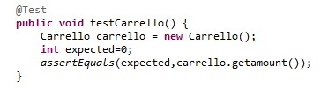
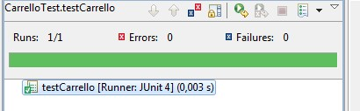
Esempio 1
Verifica del costruttore
Click tasto destro sulla classe di test testCarrelo()→ Run As → JUnit Test per eseguire il singolo test

Slide 26
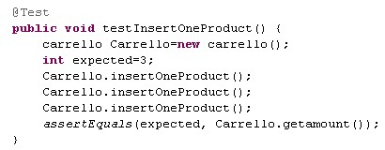
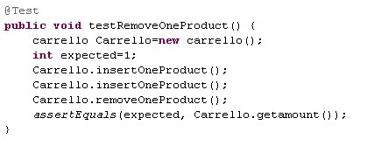
Esempio 2
Esempio di test che va a buon fine del metodo insertOneProduct()
Esempio di test che va a buon fine del metodo removeOneProduct()

Slide 27
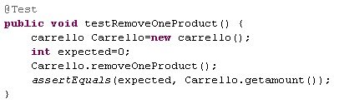

Esempio 3
C’è un test che ci permette di scoprire il malfunzionamento del metodo removeOneProduct ?
Metodo dopo la correzione

Slide 28
Fixtures
Le fixture incoraggiano il riuso, definendo del codice che deve essere eseguito prima o dopo i test
JUnit 4 ha reso le fixture esplicite con le Annotazioni
  Codice fixture eseguito solo se necessario
  Si può specificare che certe fixture siano eseguite prima o dopo di certi test
    codice riusato

Slide 29
Annotazioni JUnit 4
È possibile eseguire alcune azioni
  Prima e dopo l’esecuzione di tutti i test di una classe di test
  Prima e dopo l’esecuzione di un singolo test
@BeforeClass definisce un metodo statico che viene eseguito prima di tutti i test contenuti in una classe di test
  Il metodo "annotato" deve essere statico
@Before (setUp in jUnit 3)definisce un metodo che viene eseguito prima di ogni metodo di test
@After (tearDown in jUnit 3) definisce un metodo che viene eseguito dopo ogni metodo di test
@AfterClass definisce un metodo statico che viene eseguito dopo che tutti i test contenuti in una classe di test sono stati eseguiti
  Il metodo "annotato" deve essere statico

Slide 30
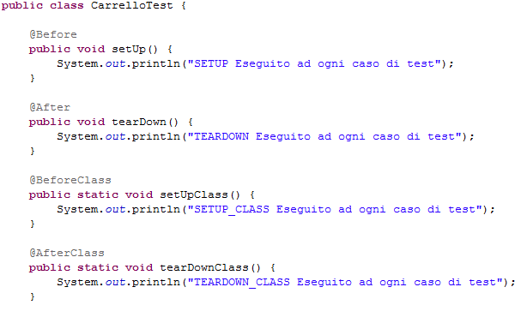
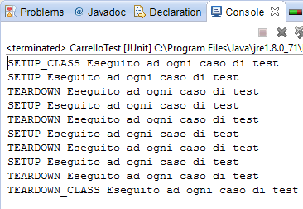
Esempio di Fixture
Se si esegue la TestSuite si otterrà in output:

Slide 31
Osservazioni
Si è utilizzato, finora, JUnit solo e soltanto per il testing di unità di singoli metodi
  Può essere utile anche nel testing black box di sistemi completi
JUnit supporta unicamente il testing, non il debugging
  L’utilizzo di molte asserzioni può, però, portare ad indicazioni dettagliate sulle ragioni del successo del test case
Si é data per scontata la correttezza del codice delle classi di test ma se avessimo voluto esserne sicuri al massimo avremmo potuto fare il test di unità delle classi di test stesse (ma il problema si sarebbe riproposto ricorsivamente!)
  Il codice delle classi di test é comunque estremamente lineare e ripetitivo: la possibilità di sbagliare é ridotta!
  La generazione del codice delle classi di test è automatizzabile in alcuni contesti
Testing

Slide 32
EclEmma
EclEmma è un plug-in Open Source per Eclipse basato su Emma
  http://eclemma.org/
Si può installare seguendo le istruzioni alla pagina http://eclemma.org/installation.html
  In particolare, nelle nuove versioni di Eclipse, è possibile scaricarlo dal Marketplace
    Dal menù Help, selezionare Eclipse Marketplace
    Ricercare EclEmma
    Installa l’elemento "EclEmma Java Code Coverage"
    Seguire il Wizard

Slide 33
Funzioni di EclEmma
Valutare la copertura dei casi di test
Mostrare direttamente nella finestra del codice sorgente le righe di codice coperte
Generare statistiche riguardanti l’esito dei casi di test e report in formato HTML con tali risultati

Slide 34
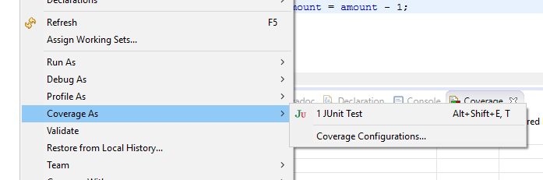
jUnit + EclEmma
Per eseguire casi di test jUnit e valutarne la copertura con EclEmma
Cliccare col tasto destro sulla classe di test
  Dal menù contestuale selezionare «Coverage as…» e poi «jUnit Test»

Slide 35
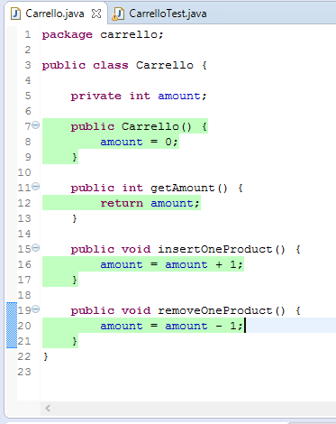
Report di Copertura EclEmma
Dopo l’esecuzione dei test, nella finestra del codice saranno evidenziate
  In verde, le linee di codice coperte
  In giallo, le linee di codice coperte parzialmente
  In rosso, le linee di codice non coperte

Slide 36
CodeCover
CodeCover è un plug-in open source per Eclipse realizzato dall’università di Stoccarda e reperibile a: http://codecover.org/index.html
Consente di valutare metriche di copertura
  CodeCover measures statement, branch, loop, term coverage (subsumes MC/DC), question mark operator coverage, and synchronized coverage.
Scritto per Java e Cobol
Si può utilizzare sia in modalità standalone che sotto Eclipse
Testing

Slide 37
CodeCover per Eclipse
Può essere installato semplicemente aggiungendolo come plug-in aggiuntivo reperibile all’indirizzo: http://update.codecover.org/
Un tutorial d’esempio è reperibile all’indirizzo: http://codecover.org/documentation/tutorials/how_to_complete.html
Testing

Slide 38
CodeCover Features
Può misurare tanto la copertura per esecuzioni di un’applicazione per la quale sia stato attivato preventivamente il monitoraggio, sia per esecuzioni di test case scritti con Junit
Mostra molte statistiche riguardanti l’esito dei casi di test e consente di generare report HTML con tali risultati
Testing

Slide 39
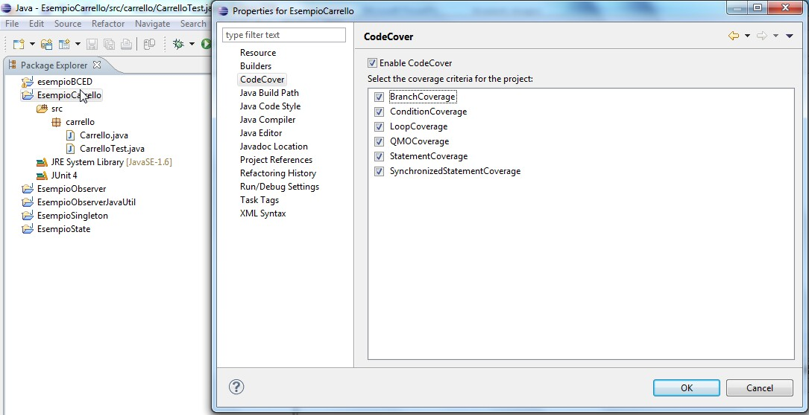
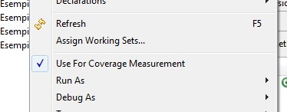
Mini Tutorial per CodeCover 1/4
Abilitare CodeCover tra le proprietà del progetto
  Causa l’instrumentazione del bytecode
Nel menu contestuale relativamente ad
ogni Package e/o Class, abilitare la misura
Testing

Slide 40
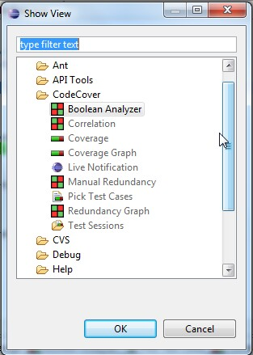
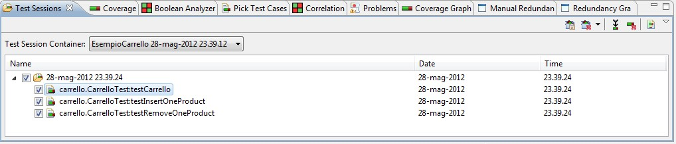
Mini Tutorial per CodeCover 2/4
Nelle proprietà del profilo di esecuzione abilitare CodeCover
Abilitare da Windows/Show View/Other le varie view di Codecover:
  Test Sessions
  Coverage
  Correlation
  …
Testing

Slide 41
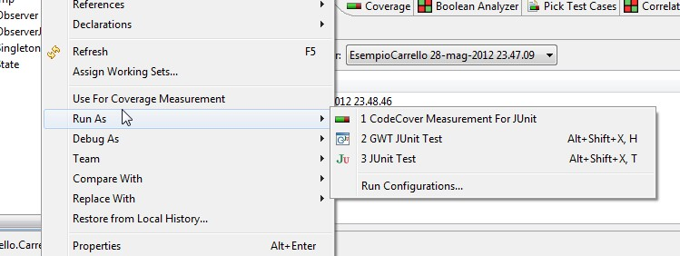
Mini Tutorial per CodeCover 3/4
Per conoscere la copertura raggiunta con test case Junit è sufficiente eseguire il caso di test come “CodeCover Measure For Junit”
Testing

Slide 42
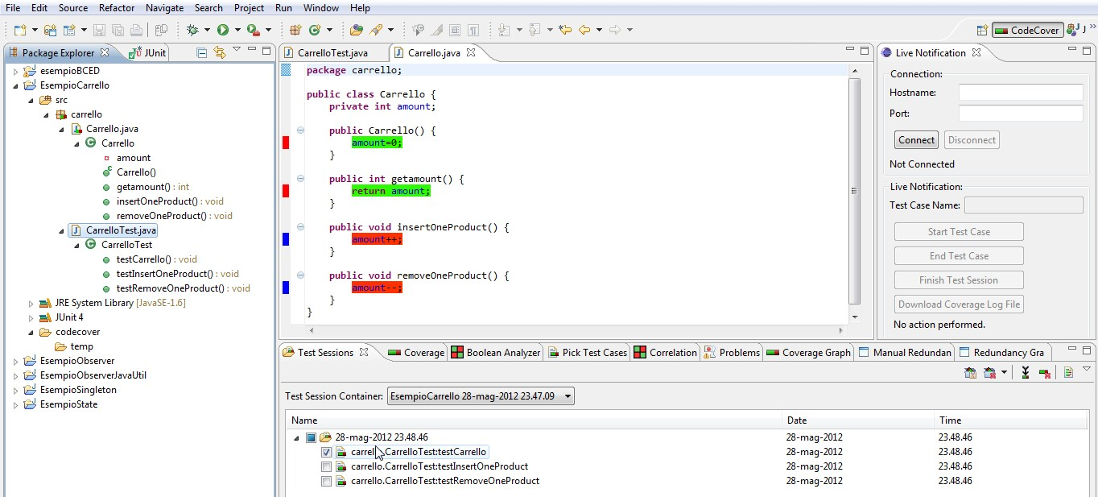
Mini Tutorial per CodeCover 4/4
La copertura delle righe del codice può essere vista anche direttamente sul codice
Rosso: non coperta
Giallo: coperta parzialmente (decisione)
Verde: coperta
Testing

Slide 43
Riferimenti
Using JUnit in Eclipse, http://www.cs.umanitoba.ca/~eclipse/10-JUnit.pdf
An Introduction to JUnit, http://www.cs.toronto.edu/~cosmin/TA/2003/csc444h/tut/tut3.pdf
JUnit Testing Utility Tutorial, http://supportweb.cs.bham.ac.uk/documentation/tutorials/docsystem/build/tutorials/junit/junit.html
Tools for automated software testing, http://www.elet.polimi.it/upload/picco/Teaching/softeng/slides/test_tools.pdf
Introduzione a Test-First Design e JUnit, http://www.lta.disco.unimib.it/didattica/Progettazione/lucidi/e09-testing+introJUnit.pdf
JUnit Testing Utility Tutorial, http://supportweb.cs.bham.ac.uk/documentation/tutorials/docsystem/build/tutorials/junit/junit.html
Sito ufficiale di JUnit, http://www.junit.org/index.htm
Progetto sourceforge di JUnit, http://junit.sourceforge.net/
Testing

